Slide 1
LMU Mine Studier og Canvas
Anne-Lise Lande
06.11.2023

Slide 2
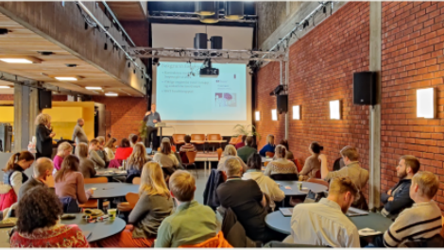
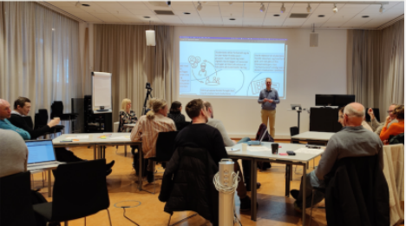
Agenda
Digitalt læringsmiljø 2030
Mine Studier
Canvas

Slide 3
DLM 2030

Slide 4
Digitalt læringsmiljø 2030
Rapport DLM2030

Slide 5
Mine Studier

Slide 6
Når du er UiO-student kan kommunikasjonen med UiO se slik ut:
Notes:
Hvorfor har UiO utviklet Mine Studier? Hvilken oppgave forsøker vi å løse? Det handler om kommunikasjon med studentene. Fordi. Når du er UiO-student kan kommunikasjonen se sånn her ut:

Slide 7
Et mylder av verktøy og informasjonskanaler du må forholde deg til:
Studentweb
uio.no
Leganto
sms
sio.no
Registrere meg
Undervisning
Administrere
Informasjon fra studiekonsulent
Eksamen
Finne studieinfo
Ta eksamen
Samarbeide med medstudenter
Timeplan
Finne tid og sted
Ha studentliv
Program/emne-beskrivelser
Søke permisjon
Studere
Kommunisere med faglærer
Levere oppgaver
Finne ut hva som skjer på campus
Delta i foreninger mm
Avlegge digital eksamen
Be om begrunnelse og klage
…
Finne studiemateriell
Pensum
Forelesningsnotater
powerpoints
Godkjenning
Tilrettelegging
…
Pensumlister
Finne regler/rutiner
e-post
Inspera
Semestersider (på uio.no)
Mine studier (på uio.no)
Canvas
Blogg
Facebook
Handouts / flyers
Face-to-face
snapchat
«Jungeltelegrafen»
plakater
infosenter
instagram
infoskjermer
- fra intervjuer med 19 studenter fra SV, HF, UV og MN

Slide 8
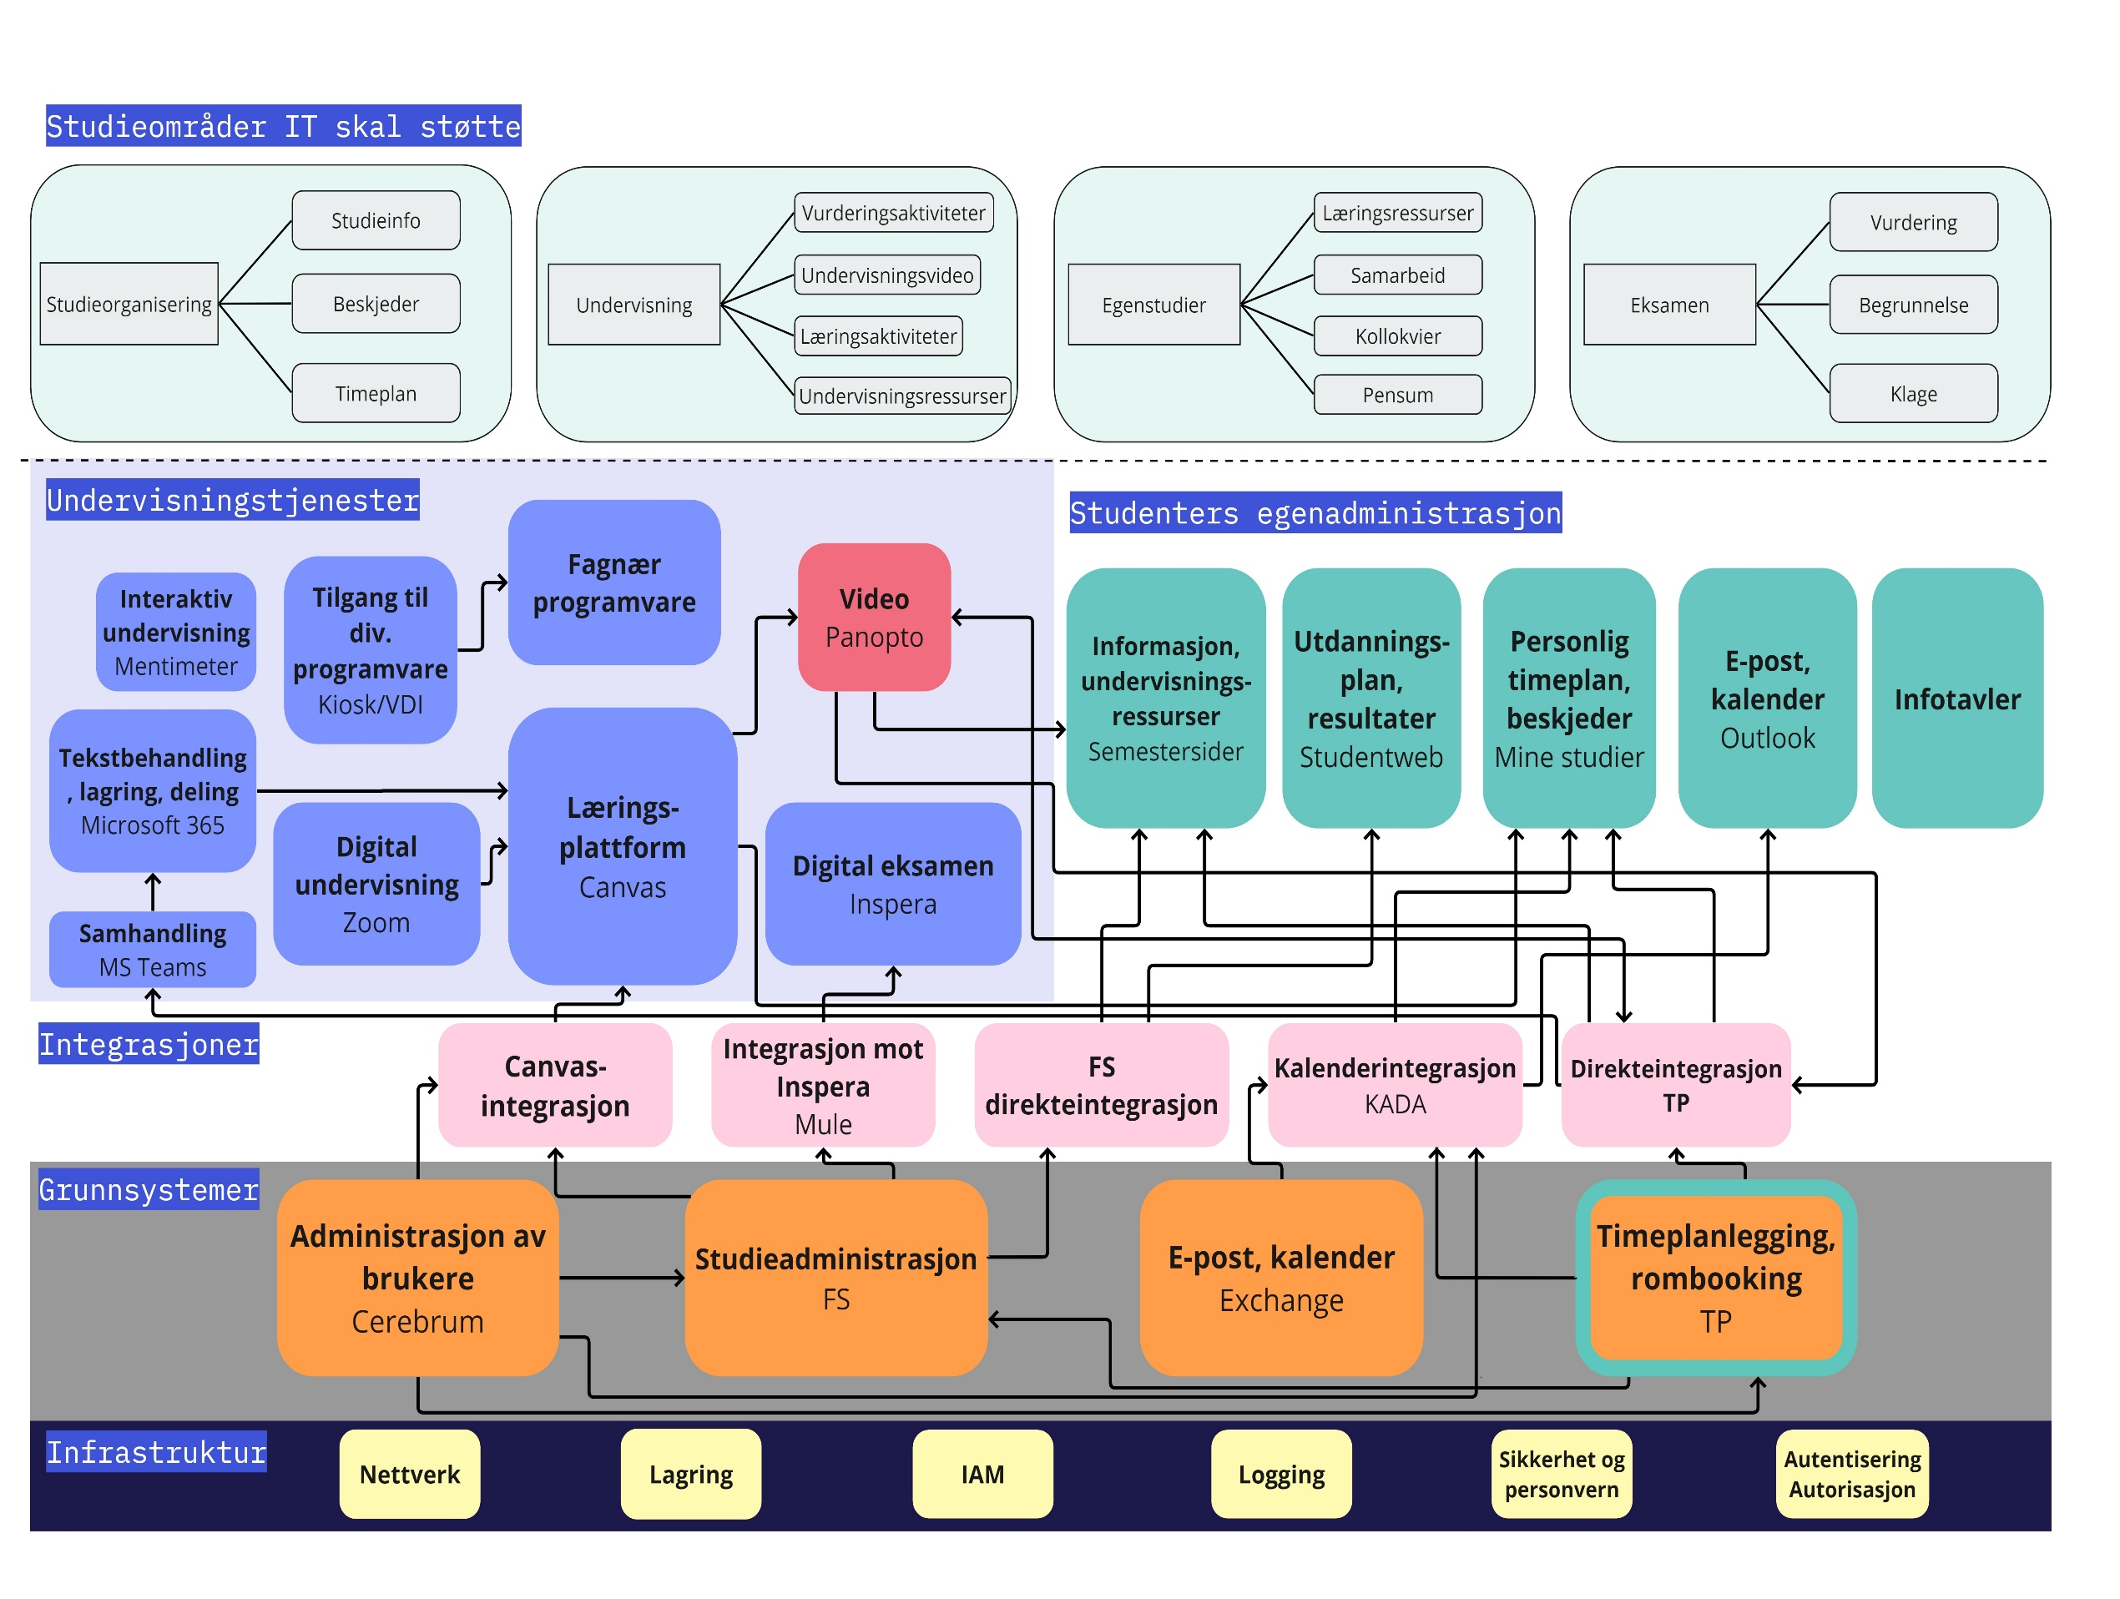

Slide 9
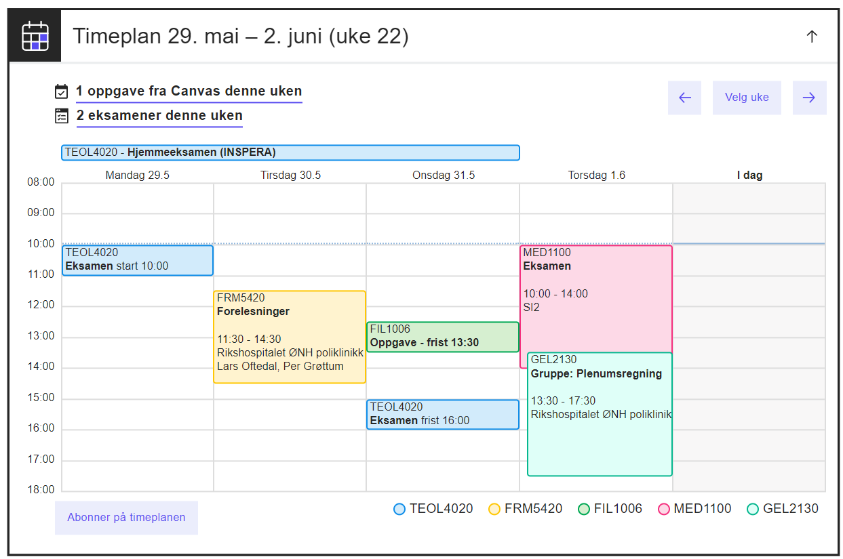
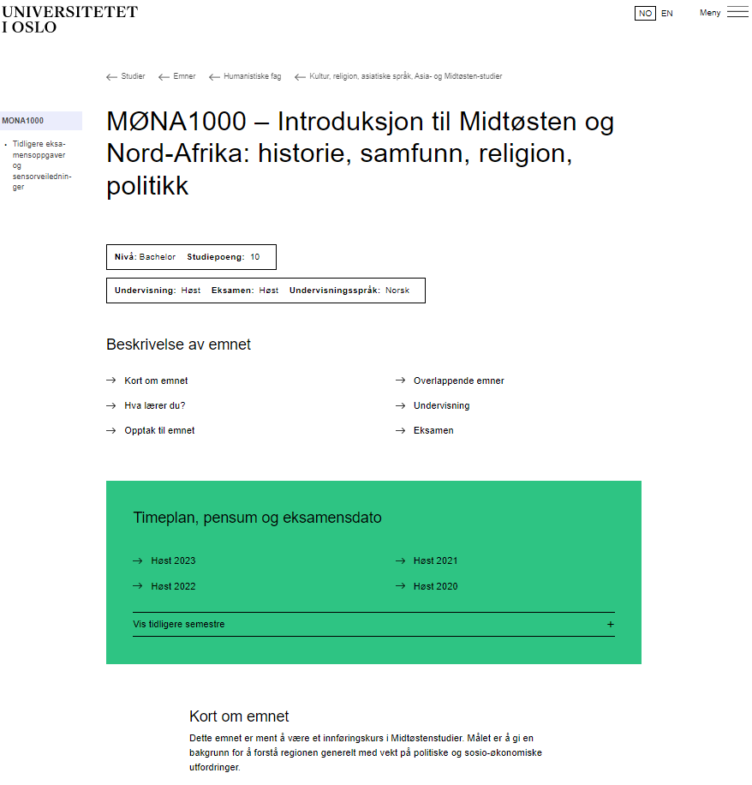
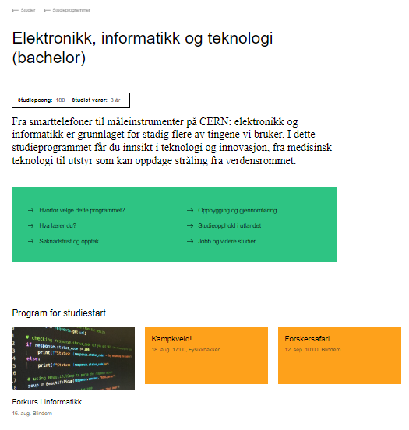
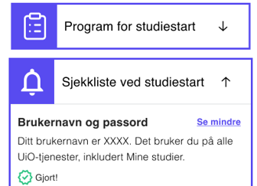
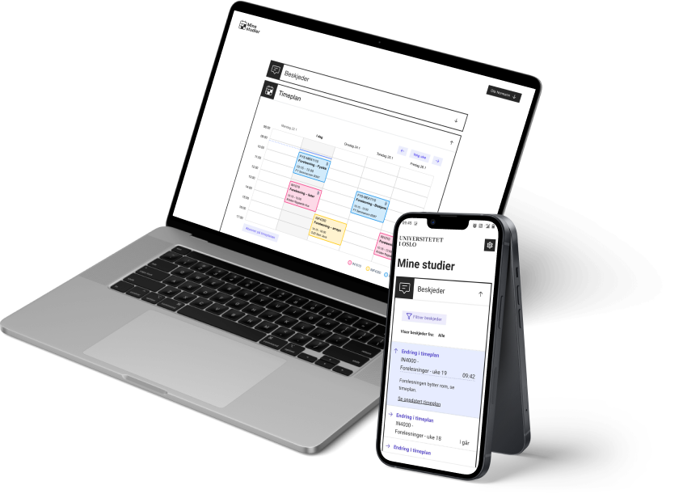
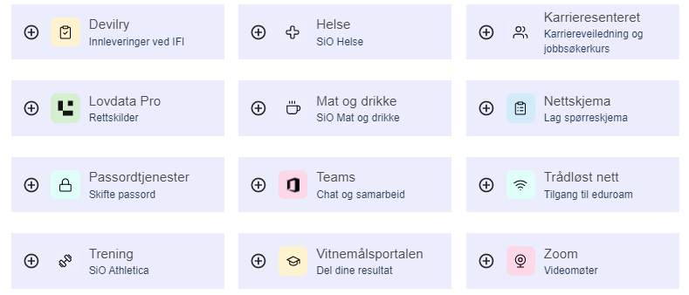
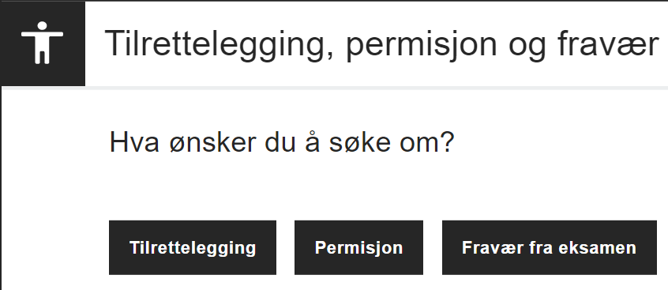
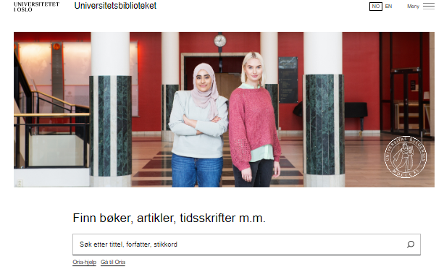
Timeplan/kalender
Programnettsider (på uio.no)​
Emnesider (på uio.no)​
Mine studier
Bibliotek

Slide 10
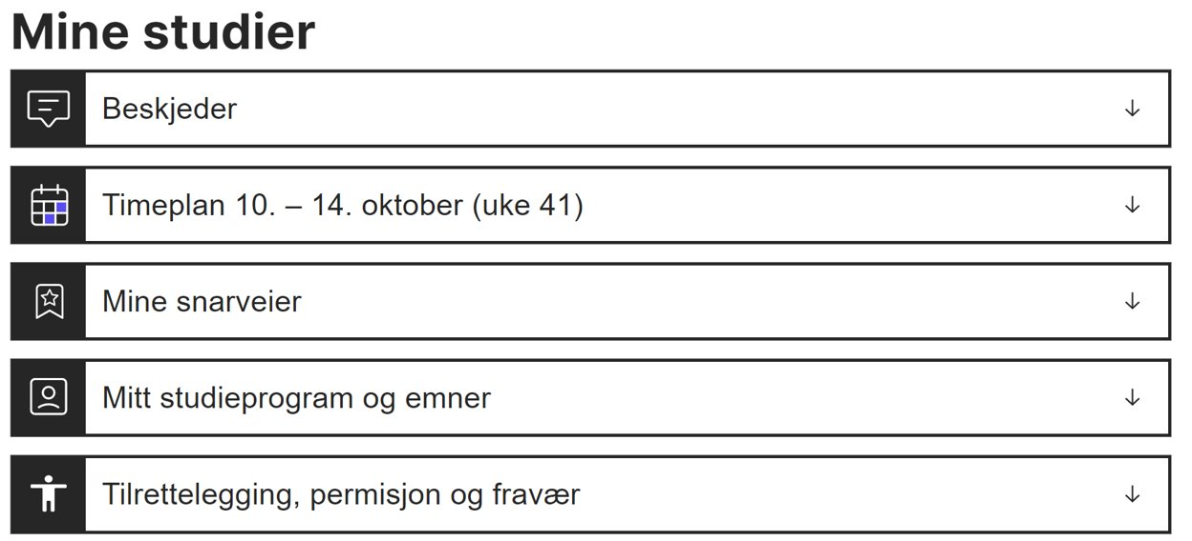
Mine studier: Persontilpasset inngangsvei til det digitale læringsmiljøet
Demo av Mine studier
Notes:
Minne kjapt om hva Mine studier er:
Mange stystemer å forholde seg til – Mine studier en inngangsvei til det digitale læringsmiljøet
Desktop og app
Samler beskjeder fra Canvas og Vortex
Timeplan, inkl. Eksamen og innleveringer, rombestilling, ressurser etc + push-varsler om avlyst undervisning og endringer (app)
Snarveier: felles + egne
Lenker til nettsider for studieprogram og emner
Søke om tilrettelegging, permisjon og fravære

Slide 11
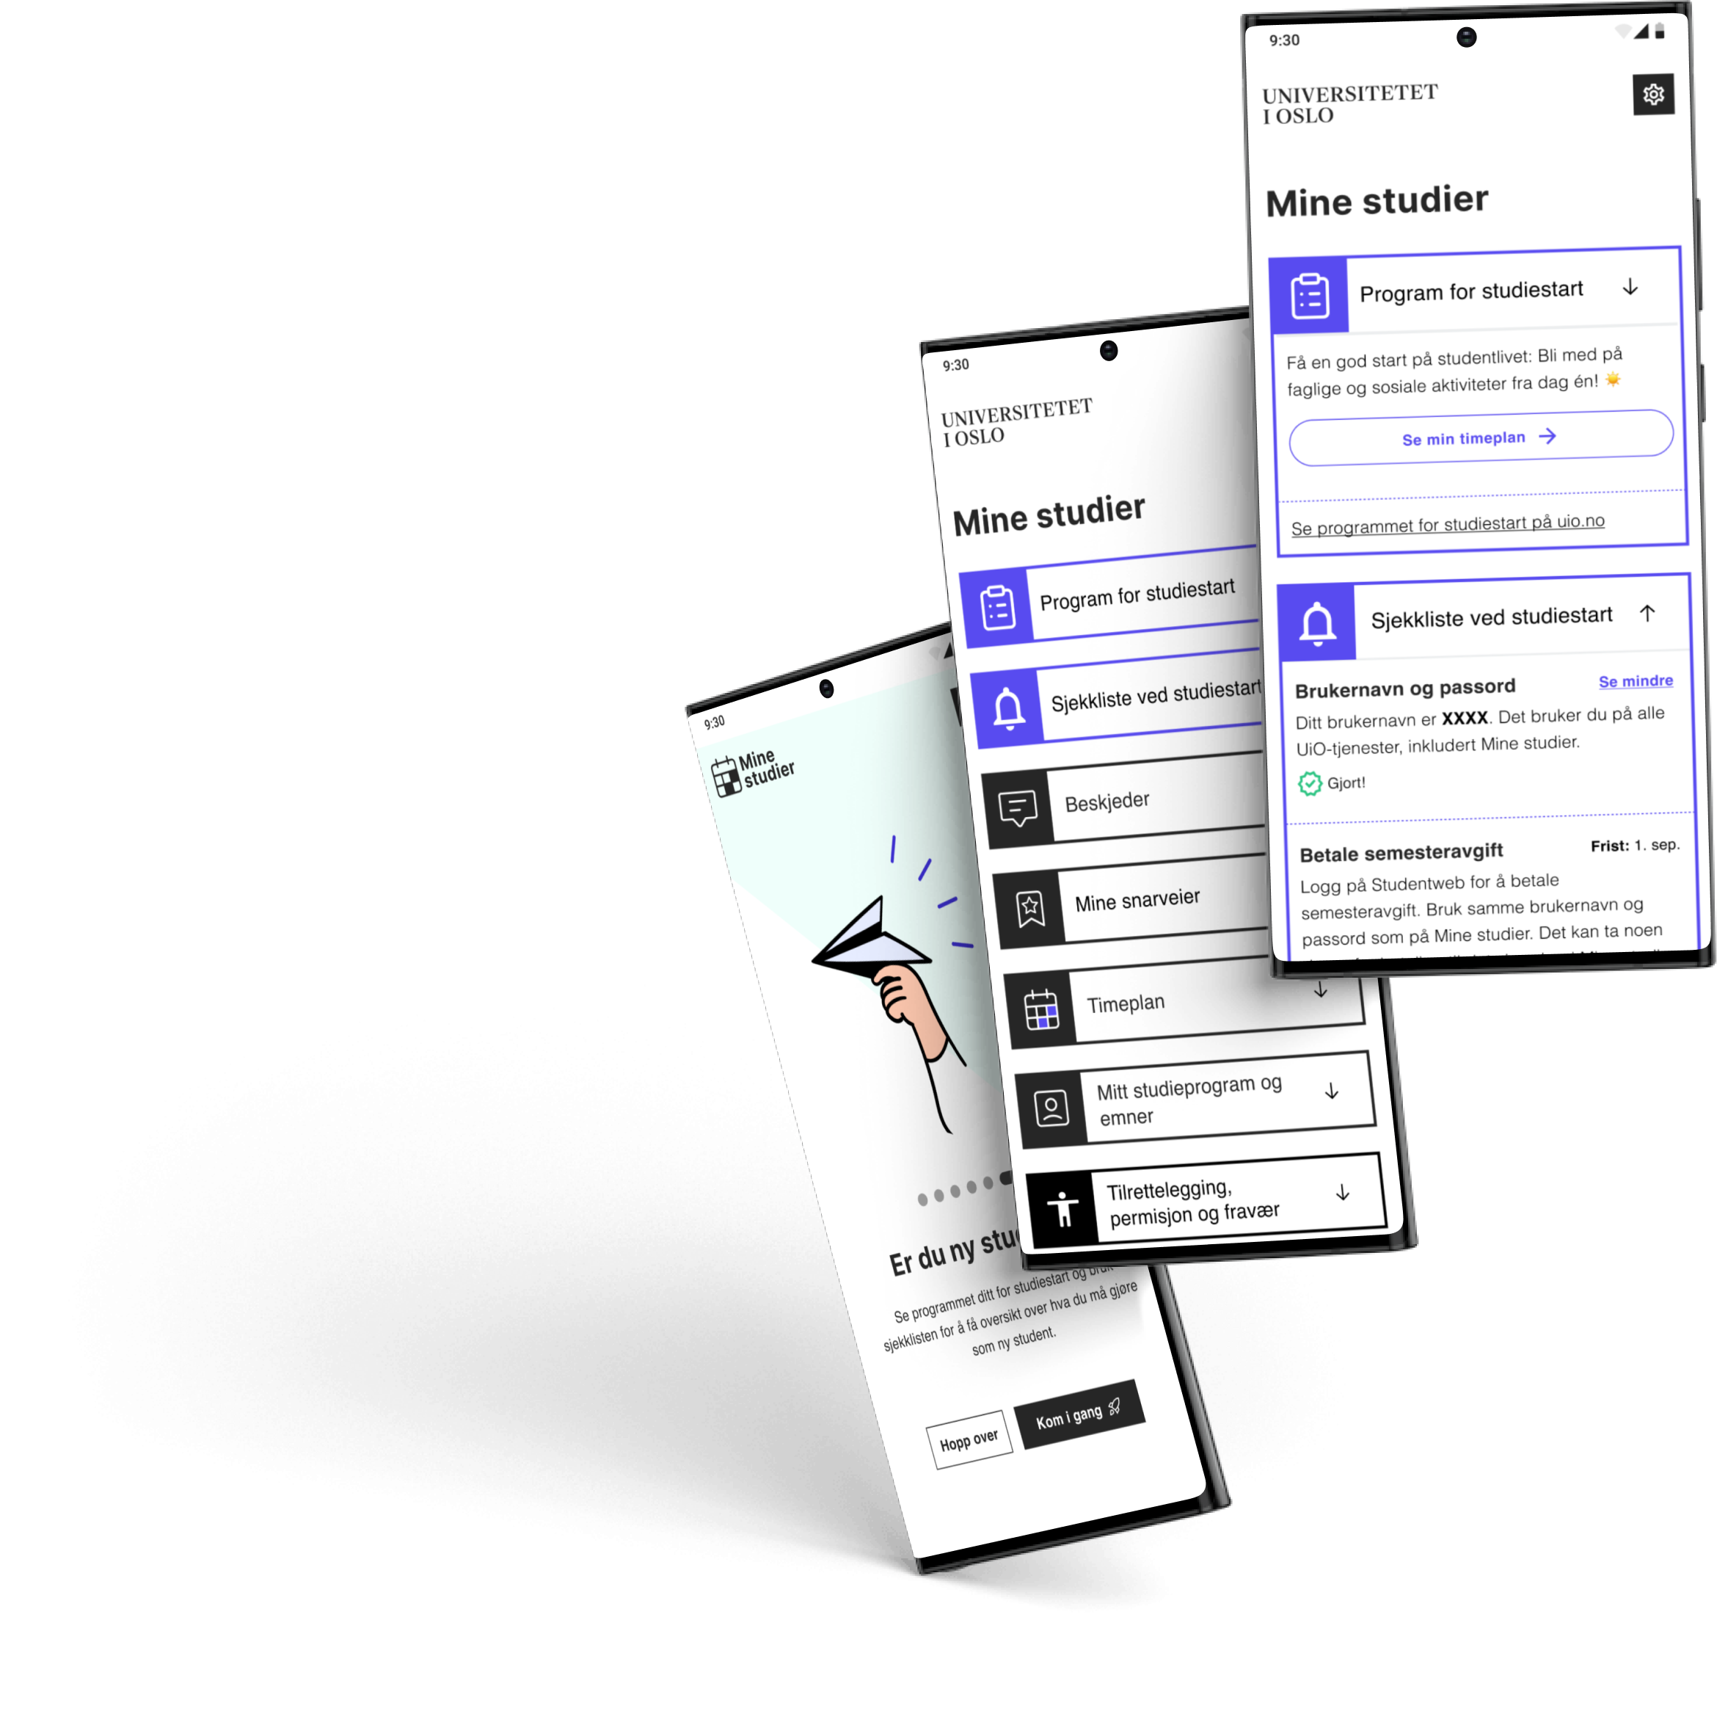
Studiestart

Slide 13
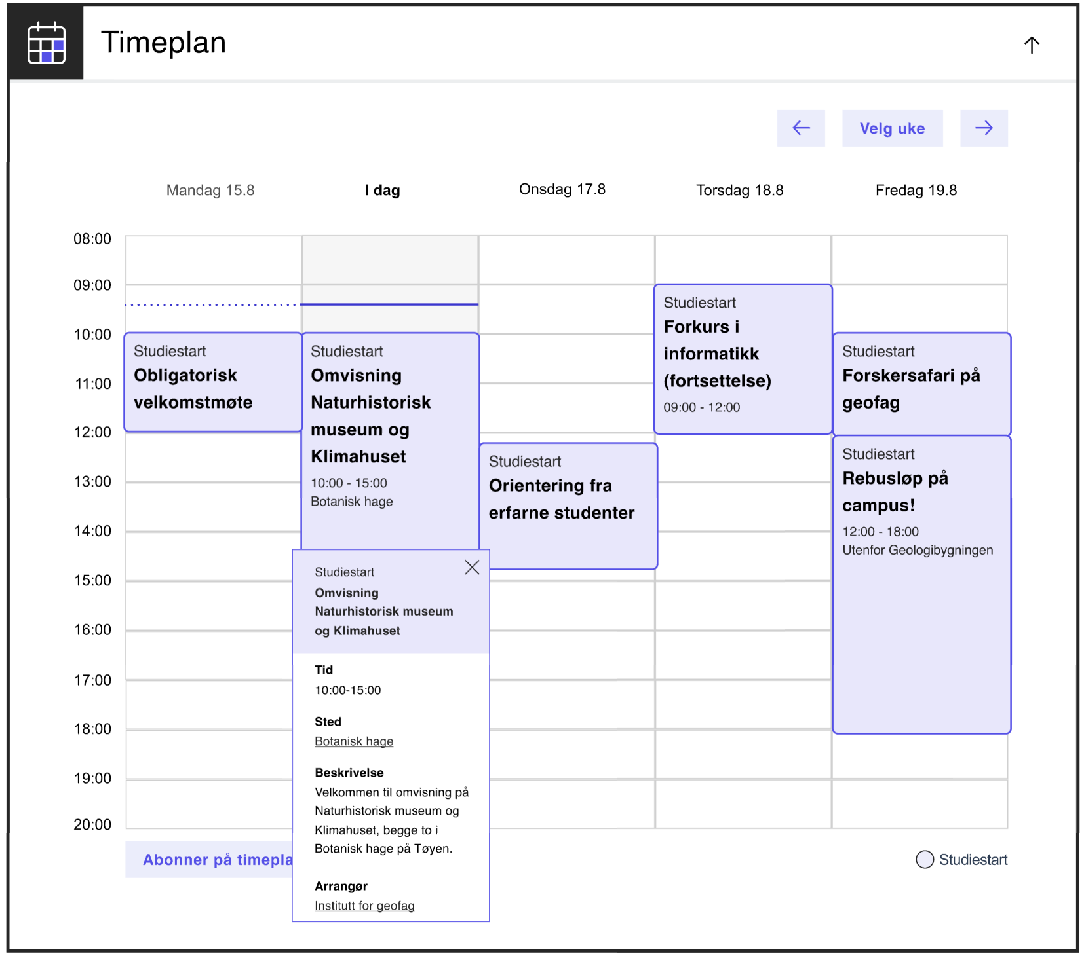
Nye studenter får studiestart-programmet sitt i timeplanen

Slide 14
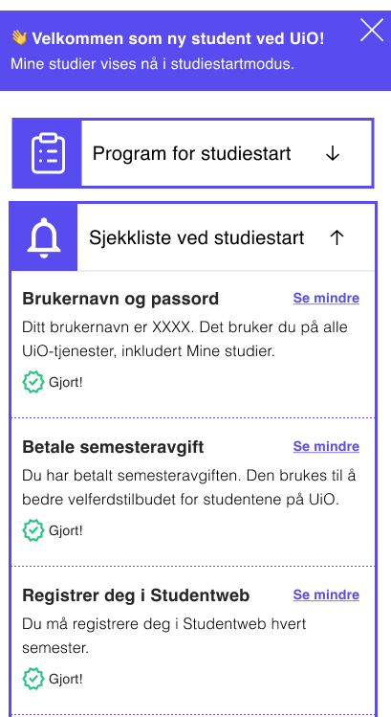
Sjekkliste for studiestart i Mine studier
Brukernavn og passord
Betale semesteravgift
Registrer deg i Studentweb
Søk plass på emner
Skaff deg studentbevis
Skaff deg studentkort
Politiattest (for de som skal ha det)
Lenke til programmets studiestart-sider på uio.no
Notes:
Jobber sammen med studiestartnettverket på dette konseptet.

Slide 15
Studiestart Sjekkliste og studiestartprogram i timeplanen Mål: Trygge studentene og gi dem en god overgang til studielivet
Suksess 82 % av UiOs studenter logget på i august - så og si "alle" nye
30-50 % økning i antall brukere før og i studiestartperioden
Bruken av appen økte med 140% i august
Notes:
I høst lanserte vi to nye tjenester for studentene I studiestartperioden: Sjekkliste med ting de må huske å gjøre + aktivitetene I studiestartperioden inn I timeplanen.
Mål: trygge dem og gi dem en god overgang til livet som UiO-student.

Slide 16
82% av semesterregistrerte studenter logget på Mine studier minst én gang høsten 2022
82% logget på Mine studier minst én gang mellom 2.08 - 03.09 2023
– og så og si “alle” nye
Notes:
Basert på innsikt har via workshop og innspill utarbeidet to konsepter, ett for Studenter og et for Ansatte

Slide 18
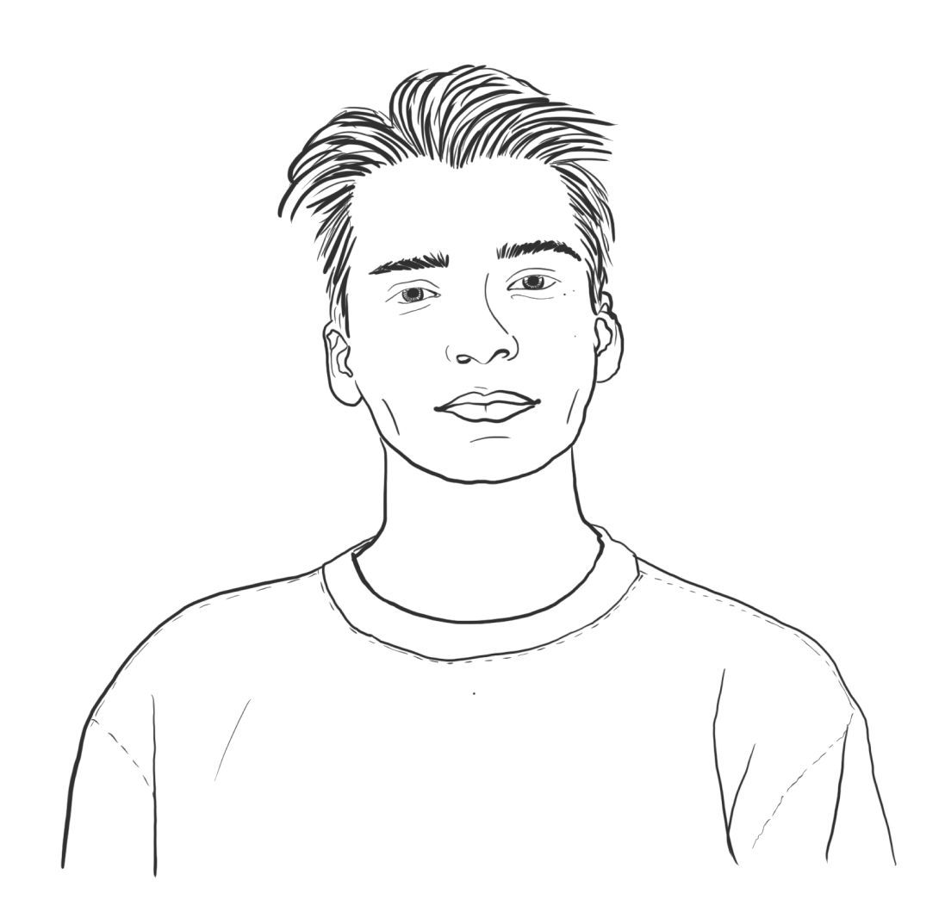
Fra en ny student på UiO, rett fra Vgs “Mine studier er veldig viktig særlig for oss nye, fordi det gjør at vi stresser mindre.”

Slide 19
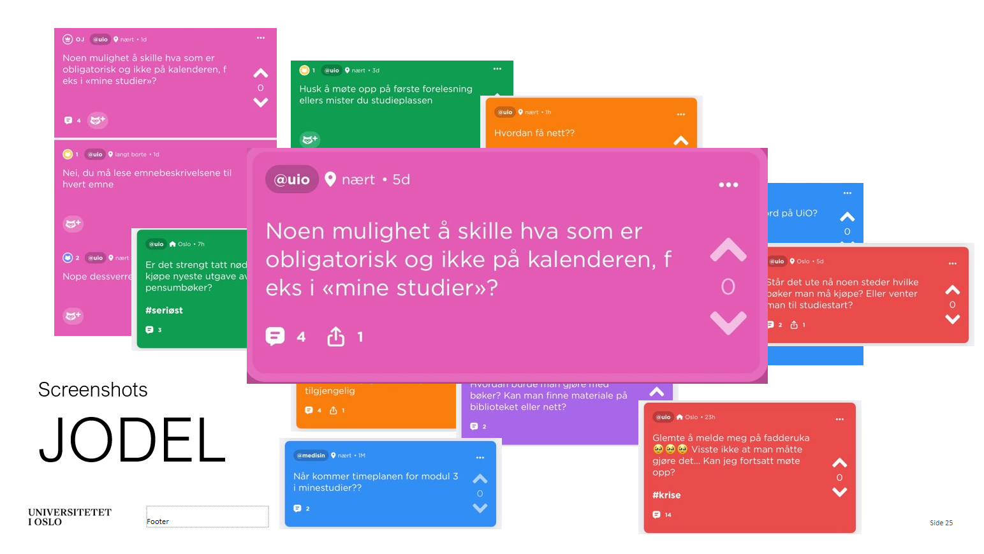

Slide 20
Ambassadør-forum for ansatte

Slide 21
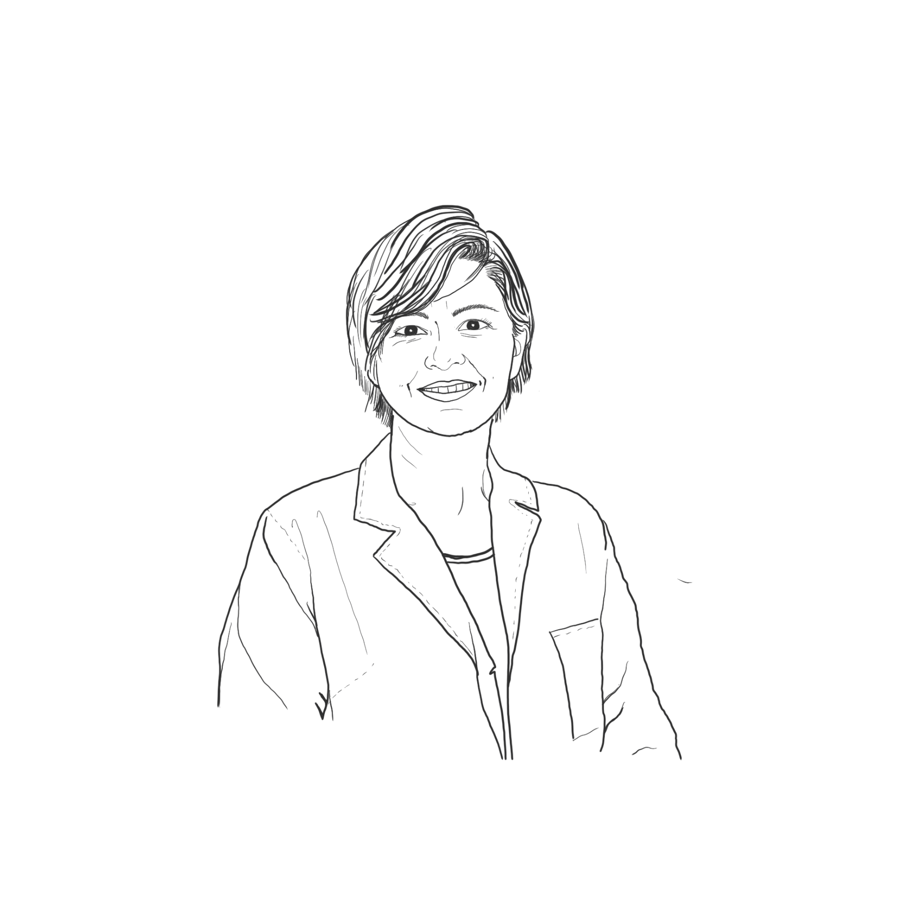
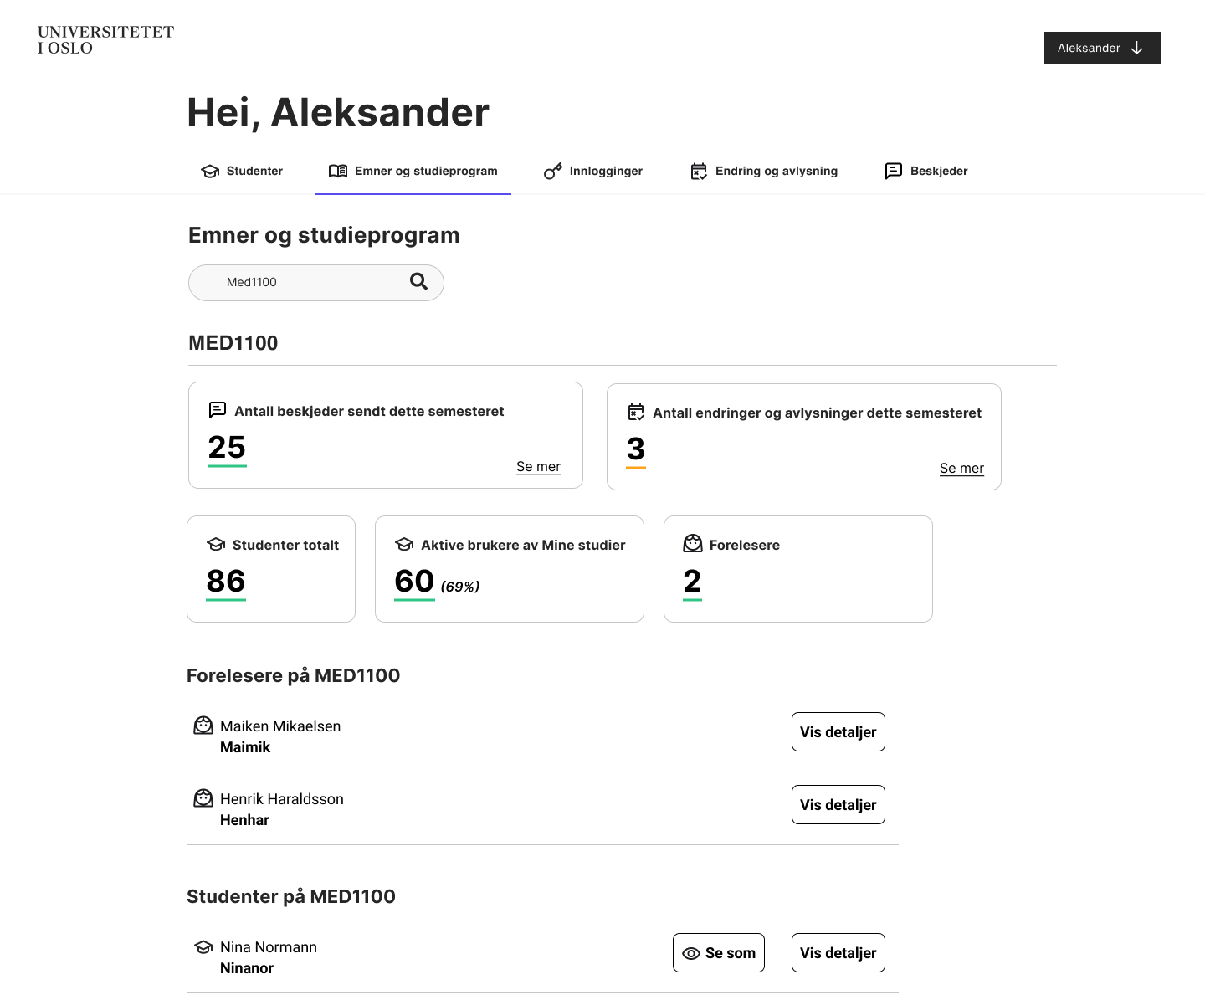
Ambassadør-forum for ansatte
103 deltagere p.t
Økt tillitt blant ansatte!
Som ansatt har jeg behov for:
- Riktig og nok informasjon om Mine studier
- Tilgang til tjenesten for å hjelpe studenter
Oppretter ambassadør-forum:
deltakere fra institutt, fakultet og sentralt
spre kunnskap om Mine studier på alle enhetene
- bygge tillitt til tjenesten blant ansatte og studenter
-tilgang til «admin» og statistikk
- opplæring og nyheter
- forum og deling av «best practice»
Notes:
Ulike sammenhenger har vi blitt klar over at ansatte ikke vet så mye om Mine studier. Det er I utgangspunktet ok, samtidig som vi også ser at vi har behov for at ansatte vet hva mine studier er (og de andre tjenestene) – og hvordan den samhandler med andre tjenester vi har. Det kan bety at de kan unngå litt dobbeltarbeid med å varsle studenter. I tillegg er det mange som trenger funksjonalitet til å sjekke studenters "view" - og de må vite at I TP kan man huke av for å varsle studenter automatisk, for eksempel. Så derfor: ambassadør-forum -
Historier: skulle nå ut med info til studenter raskt– visste ikke kanal, endte med facebook og tik tok? (mulig jeg husker feil) - I stedet for å bruke våre vanlige kanaler – og trygges på at info når ut .

Slide 22
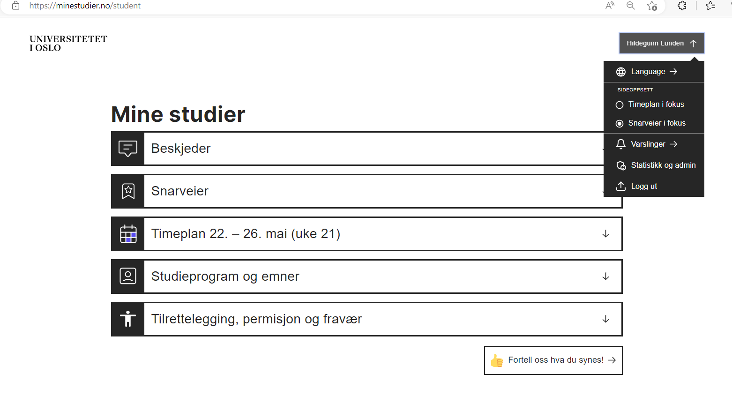

Slide 23
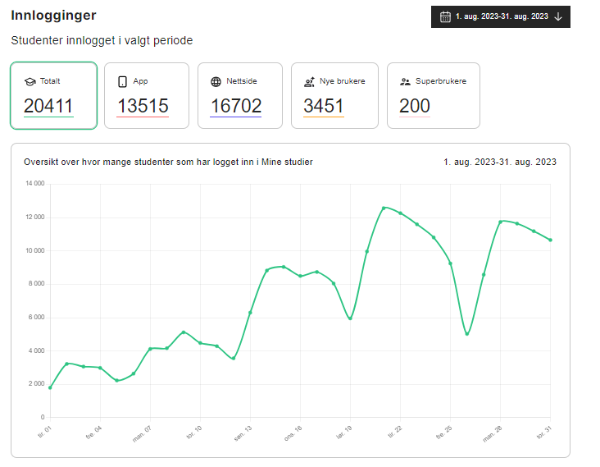
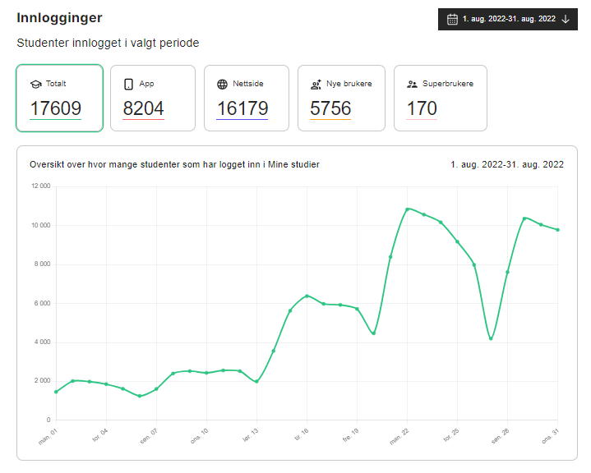
August 2023 vs 2022

Slide 24
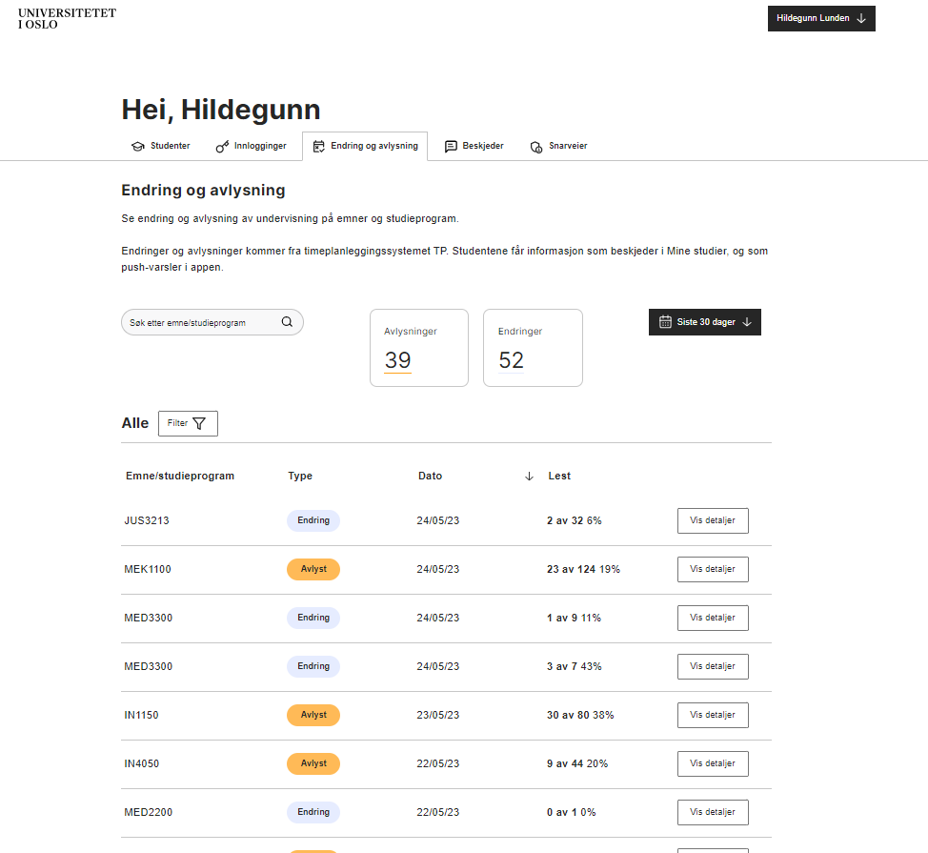

Slide 25
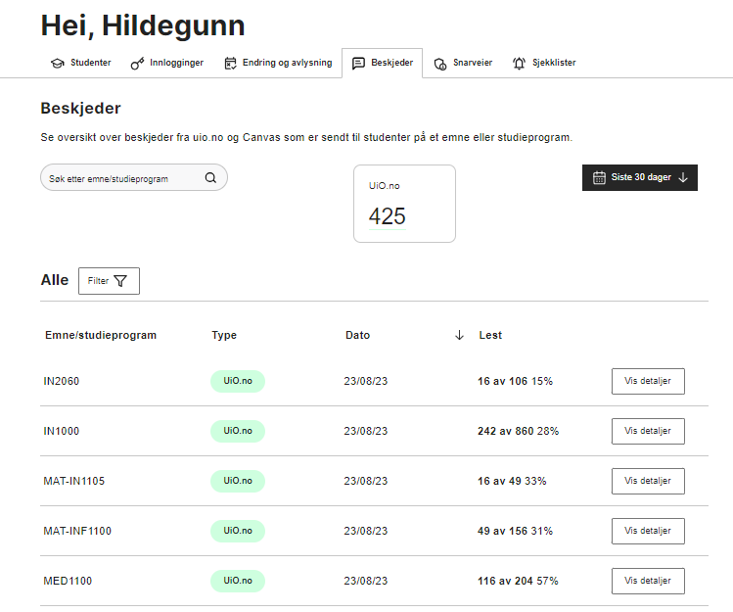
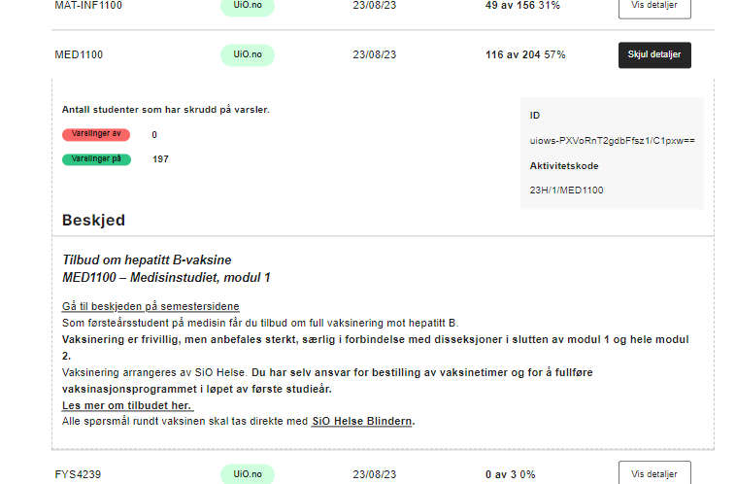

Slide 26
Hva jobber vi med fremover?

Slide 27
Prioriteringer høsten 2023 og muligheter fremover
Høsten 2023
Muligheter fremover
Sjekkliste ved hver semesterstart – for alle
Sjekkliste eller annen støtte i flere faser, for eksempel eksamen
Forenklet betalingsmåte for norske og utenlandske studenter
Forbedret mobildesign
Push-varsel på beskjeder fra Canvas
Ytterligere statistikk for ansatte
Bedre støtte for undervisere
Beskjedløsning
Tilgjengeliggjøring for nye studentgrupper: sommerskole, internasjonale studenter etc.
Skjule info (eks rombestilling) i timeplanen?
Legge inn egen info i timeplanen?
+++

Slide 28
Canvas

Slide 29
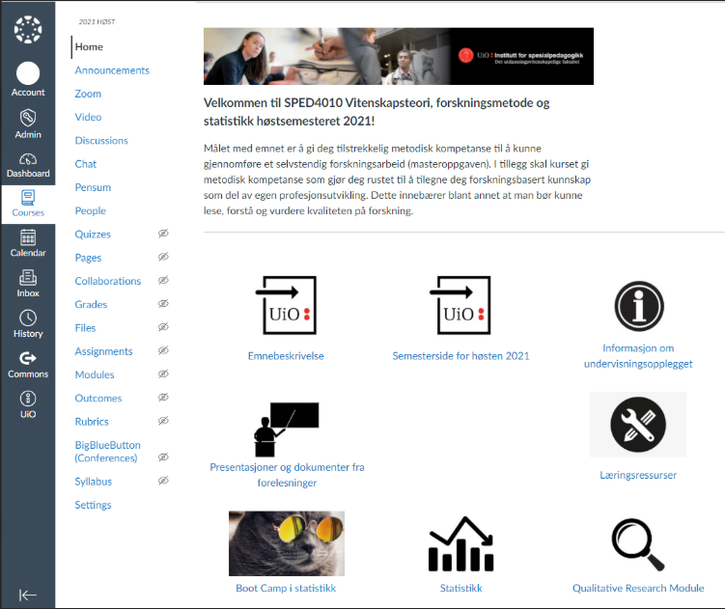
Canvas
Alle fakulteter bruker Canvas, men ikke alle fagmiljø/studier
Unntak:
Profesjonsstudie i medisin
Deler av IFI
Variasjon i innhold og bruk
Notes:
Det er valgfritt om å bruke canvas i dag. IFI og profesjonsstudiet i medisin er vel de som ikke bruker Canvas, men de andre studiene på MedFak har Canvasrom. Og noen undervisere på IFI bruker Canvas nå også
Avtalen til canvas løpet på: 4+1+1+1+1 som løp fra september 2017, tror jeg. Så vi er akkurat ferdig med det fjerde av de 4
Bildet: Det er for øvrig det nest mest besøkte Canvasrommet vårt dette semesteret (det mest besøkte er FlexPhil, det åpne rommet som supplerer egenstudiet i ExPhil)
Med ikke på canvas: Studiestrukturen er for komplisert til å lage fornuftig romstruktur i Canvas (modulbasert i stedet for emnebasert), og vi mangler støtte i FS for å organisere/gi tilgang til alle de hundre fagpersonenene som skal inn og ut av Canvas Det er vel egentlig fagpersonene som er det springende punkt

Slide 30
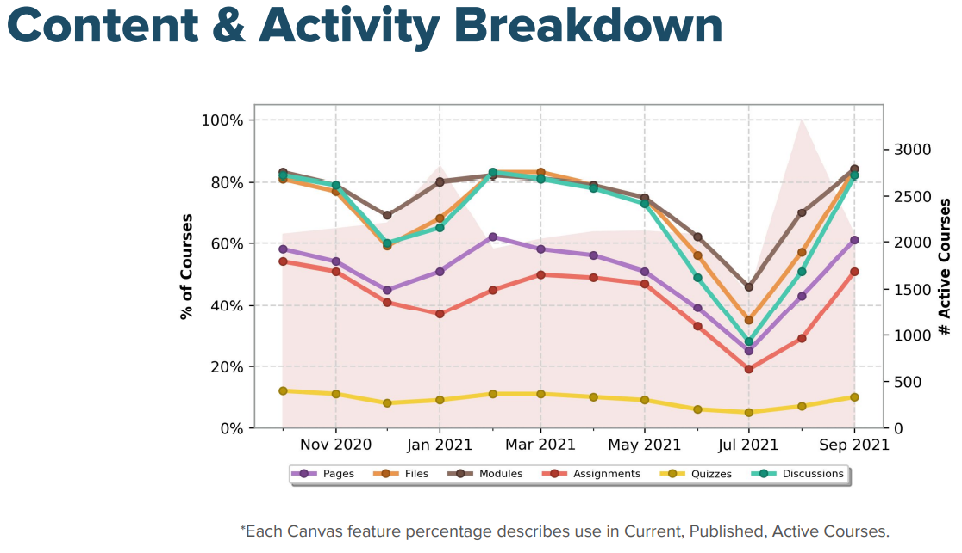
Canvas
UiO sin læringsplattform
Bruk av Canvas på UiO
Ca 20 000 aktive studenter
Ca 2000 aktive undervisere

Slide 31
Canvas på UiO

Slide 32
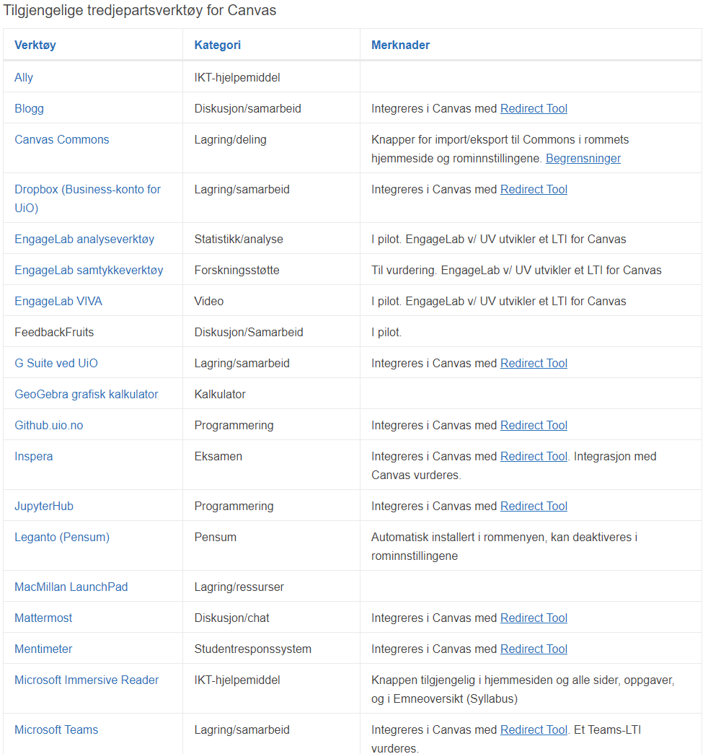
Tredjepartsverktøy for Canvas
Mange tilgjengelige tredjepartsverktøy for Canvas.
Tredjepartsverktøy ofte kalles for LTI eller plugins.
Tredjepartsverktøy (LTI/plugins) for Canvas - For ansatte - Universitetet i Oslo (uio.no)

Slide 33
Tre anskaffelser i regi av SIKT
Læringsplattform
Digital eksamen
Plagiatkontroll

Slide 34
Tidsplan

Slide 35
Anbefalingen fra DLM2030
UiO bør være med på anbudet
Samtidig bør vi begynne å rigge oss for et slankt LMS

Slide 36
Fordeler med Canvas
Utfordringer med Canvas
Pålitelig i drift
Muligheter for lokale tilpasninger og egne integrasjoner
Basisfunksjonalitet som dekker de fleste underviseres behov
Mange muligheter (men kvaliteten varierer)
Sektorsamarbeid
Lite innflytelse på utvikling
Upålitelig utvikling
Har hatt utfordringer med kontroll på egne datastrømmer (Schrems II)

